Slide 1
中
国
RPA发票自动化管理

Slide 2
作品信息 App Information
参赛作品 entries：
参赛团队/个人照片
Photo
队伍名称 Team Name：韩亚银行
队伍成员 Team Member：王翠玲
队伍口号 Team Slogan： 效率第一
所在单位和部门/专业 Enterprise :科技部
作品应用场景 ：各个部门
作品应用项目：RPA发票自动化管理

Slide 3
示例1：公司业务背景
一、需求分析&背景介绍
Requirement analysis
实施RPA前的、人工处理下：
1.部门秘书收集整理合同发票和部门员工报销发票
2.部门经理审批后提交财务
3.财务收到发票记账
痛点：
员工报销和合同发票，每周一次报销，秘书每周要处理大量发票，手工登记Excel,工作量大，容易出错。
目标：
电子化系统处理发票登记系统，输出Excel报表。
提交发票
审批
员工提交纸质发票
经理审批记账
检查发票
财务记账
秘书接收检查验真，制作Excel报表

Slide 4
示例1：公司流程痛点
一、需求分析&背景介绍
Requirement analysis
重复性高
1.登记发票信息至Excel
2.发票验真3.制作Excel报表单
痛点
效率低
数据量大
人工每次都需要仔细核对登记发票信息等,,易混淆易出错
每周报销发票多，平均每天都要处理20笔付款,高峰期时能达到50笔

Slide 5
一、需求分析&背景介绍
Requirement analysis
（示例2）某银行企业机器人工厂平台建设规划
未来
第三阶段
长期规划
第二阶段
短期规划
探索基于工厂的新技术应用
实现机器人工厂推广应用
推广AI应用场景
第一阶段
中期推广实现
完成机器人工厂方案部署
加强AI等新技术与平台的集成应用
实现AI应用场景的试点
初期平台
推广辅助自动化机器人平台
建设流程自动化平台
规划机器人工厂技术方案
期初建设发票信息管理平台
建设辅助机器人平台

Slide 6
二、流程建设方案
Solution Introduction
示例：某银行企业案例-架构部署
混合式部署
总部科技部
清算部
机器人1
机器人2
机器人N
业务使用者
机器人1
机器人N
单机机器人
管理端
运营部
管理端
高密度机器人
业务使用者
机器人2
机器人N
单机机器人
财务部
服务器集群
数据库服务器
录屏存储
业务使用者
机器人1
单机机器人
单机机器人

Slide 7
三、执行流程图
Execution Flow Chart
示例1：RPA项目实施前后的订单处理流程对比
全流程手工执行
数字化生产力部署前
报销周期一周
员工将报销单交给秘书
秘书检查登记Excel
秘书登录网站发票验真
交领导审批
报销款到员工账户
记账
登录财务系统
提交给财务记账
机器人自动完成登录系统、新建商品信息等业务流程
数字化生产力部署后
报销周期3天
登录指定邮箱
下载附件上传系统
系统OCR识别、验真
下载Excel
发送邮件给财务
批量登记
参考流程图1

Slide 8
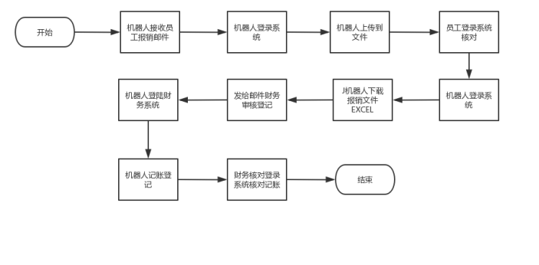
四、流程&机器人监控、管理说明
Process&Robot Orchestrator and Management
RPA发票自动化管理
1.接收发票报销邮件
1.机器人接收员工报销邮件
2.机器人登录系统
3.机器人上传发票图片文件
4.OCR识别发票信息
5.发票信息登记系统
6.员工核对信息
7.机器人登录系统
8.机器人下载报销Excel文件
9.发邮件给财务
10.机器人登录财务系统
11.机器人登记记账
12.财务核对记账
机器人调度：可以定时或手动调度
机器人监控：当运行异常给管理员发送邮件
机器人权限：专属用户名/密码和权限
机器人日志：记录运行日志
机器人异常：管理员手动恢复

Slide 9
RPA发票自动化管理
步 | 关键流程步骤的简短说明 | 操作人
1 | 检查Outlook电子邮件，文件夹中是否有新电子邮件要处理 | 机器人
2 | 选择新电子邮件，查看电子邮件中的附件和可用信息 | 机器人
3 | 下载附件 | 机器人
4 | 登录到发票系统，模块发票管理，增值税发票文件 | 机器人
5 | 添加文件 | 机器人
6 | 批量识别 | 机器人
7 | 发票验真 | 机器人
8 | 退出系统 | 机器人
9 | 员工核对确认 | 员工
10 | 登录到发票系统， | 机器人
11 | 发票信息查询 | 机器人
12 | 导出Excel | 机器人
13 | 退出系统 | 机器人
14 | Outlook电子邮件，发送Excel给财务 | 机器人
15 | 检查Outlook电子邮件，文件夹中是否有新电子邮件要处理 | 机器人
16 | 选择新电子邮件，查看电子邮件中的附件和可用信息 | 机器人
17 | 下载附件 | 机器人
18 | 登录到记账系统，模块发票管理，增值税发票记账 | 机器人
19 | 添加文件 | 机器人
20 | 登记系统 | 机器人
21 | 退出系统 | 机器人
22 | 财务确认 | 员工

Slide 10
六、方案价值与收益
Solution Value and Revenue
项目收益统计：
接收和录入发票信息新旧模式对比，经随机采样验证，对比效果如下：
➢原人工模式：操作录入一张发票耗时约5分钟。
➢RPA模式：完成一张发票录入平均耗时约2秒。
新RPA模式较原人工模式效率提升60倍。以人均每月业务量100票测算，发票信息录入一个工作步骤中RPA各模块协同即可完成约1人每月的工作量。

Slide 11
六、方案价值与收益
Solution Value and Revenue
推广价值：
全行各个部门报销使用，可节省发票报销的人力成本

